Slide 1
高齢者女性におけるＰＴＰ包装開封性の評価
○稲本 悠^{1）}，小島 理恵^{1）}，浦田 朝子^{2）}，田中 繁樹^{1,2）}，中川 藍里^{3）}，浜田 嘉則^{3）}， 京谷 庄二郎^{3）}
四国調剤薬局 はるの店^{1）}，さつき薬局^{2）}，徳島文理大学薬学部 医療薬学講座³⁾

Slide 2
目 的
高齢化社会を迎えて医薬品の包装・容器に、ユニバーサルデザインが積極的に導入されている。PTP包装においても、識別向上、誤飲防止等の対策を行った医薬品が多く販売されている。一方、薬局の窓口で高齢者からPTP包装からの薬剤の取り出しについて、取り出し難い・取り出せない等の苦情があり、取り出しの面からはユニバーサルデザインの対応が十分でないのが現状である。そこで今回、来局された高齢者女性にPTP包装からの錠剤の取り出しを行ってもらうと同時に、機械的に取り出し強度を測定し、PTP包装からの錠剤の取り出しに関与する因子を検討したので報告する。

Slide 3
方 法
対象者は、四国調剤グループ内の２店舗に来局された７０歳以上の女性とした。対象者には、市販医薬品のＰＴＰ包装から薬剤を取り出してもらい、取り出し方法取り出しにかかる時間、握力等を測定した。取り出し強度は、荷重測定器：フォースゲージタイプ（MODEL－1308U）を用いて行った。

Slide 4
試 料
１．ムコダイン錠250mg
９．メネシッド配合錠100mg
２．デパケンR錠200mg
10．チラージンS錠50μg
３．アリナミンF糖衣錠25mg
11．パキシルCR錠12.5mg
４．マグミット錠500mg
12．クレストール錠2.5mg
５．セロクラール錠20mg
13．オパルモン錠5μg
６．アマリール錠0.5mg
14．シグマート錠5mg
７．プレドニン錠5mg
15．デプロメール錠25mg
８．ガスモチン錠5mg

Slide 5
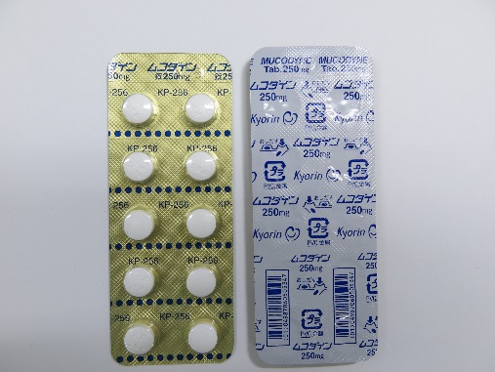
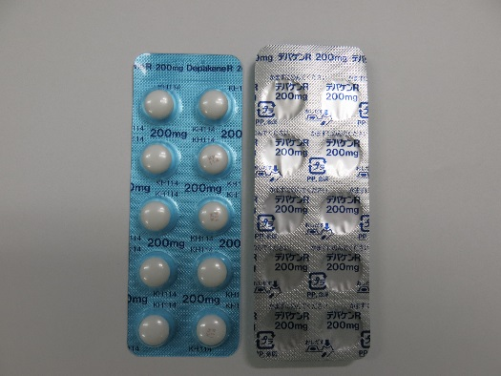
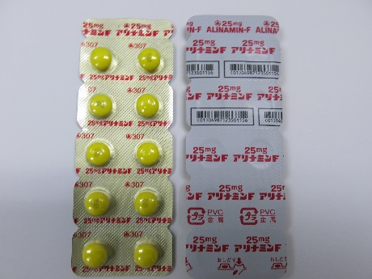
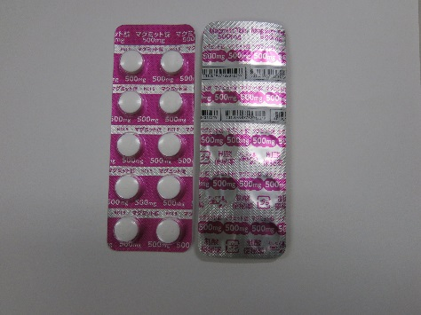
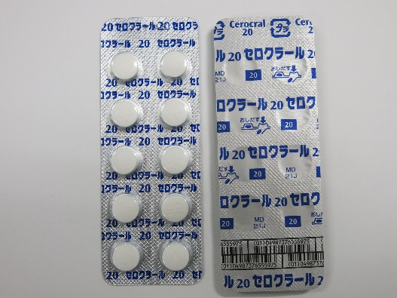
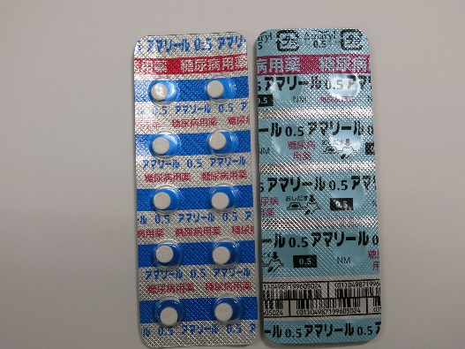
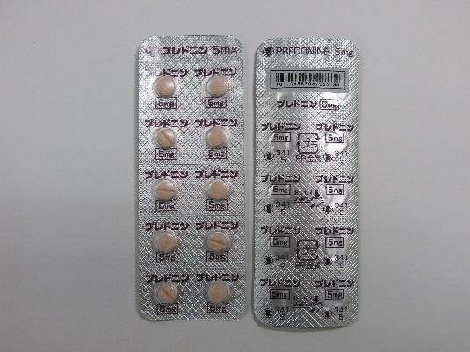
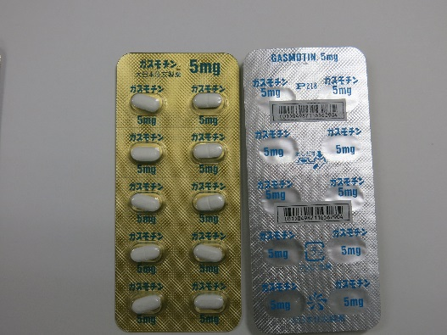
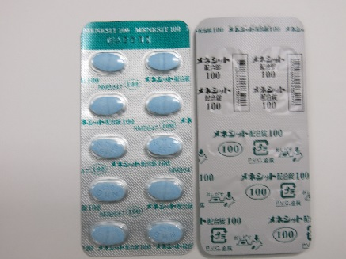
ムコダイン錠250mg
デパケンR錠200mg
アリナミンF糖衣錠25mg
マグミット錠500mg
セロクラール錠20mg
アマリール錠0.5mg
プレドニン錠5mg
ガスモチン錠5mg
メネシッド配合錠100mg

Slide 6
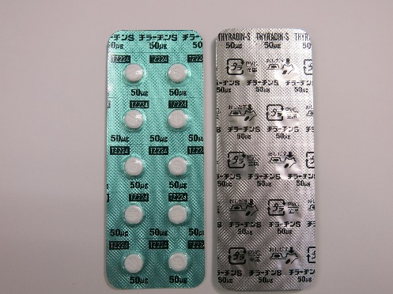
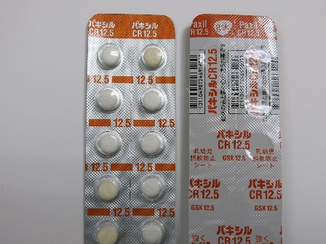
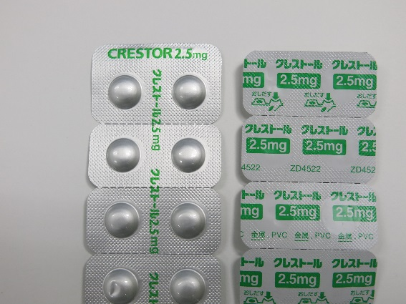
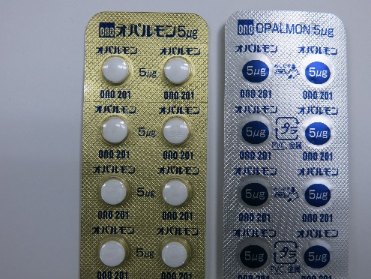
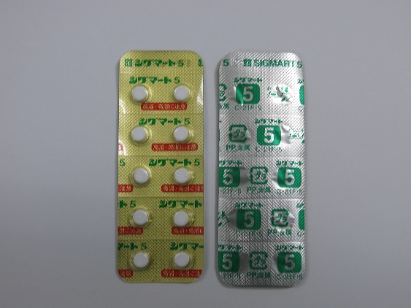
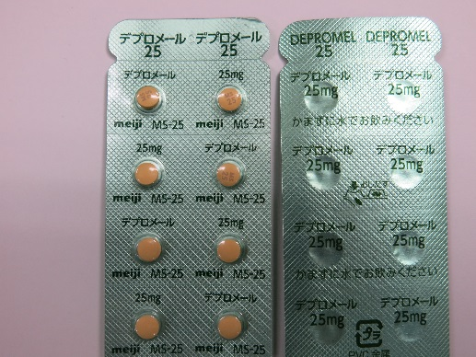
チラーヂンS錠50μg
パキシルCR錠12.5mg
クレストール錠2.5mg
オパルモン錠5μg
シグマート錠5mg
デプロメール錠25mg

Slide 7
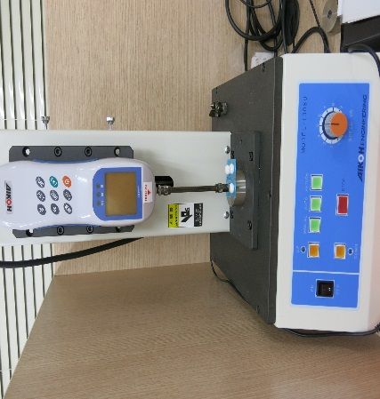
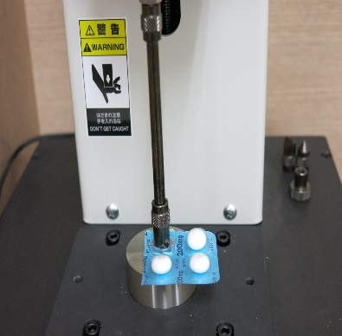
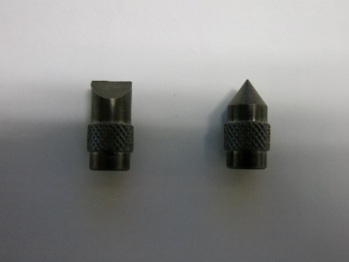
方 法
取り出し強度の測定
試験方法
S0022 高齢者・障害者配慮設計指針-包装・容器-開封性試験方法に準拠
開封強度測定
アイコーエンジニアリング（株）
荷重測定器：フォースゲージタイプ（MODEL-1308U）
先端の形状

Slide 8
各種医薬品のＰＴＰ包装開封強度
医 薬 品 名
開封強度（Ｎ）
開封時間(Ｓ）
ムコダイン錠250mg | 12.3±0.6 | 10.9
デパケンR錠200mg | 14.9±0.7 | 15.2
アリナミンF糖衣錠25mg | 8.1±0.6 | 11.7
マグミット錠500mg | 12.5±0.4 | 12.1
セロクラール錠20mg | 7.8±0.6 | 10.1
アマリール錠0.5mg | 19.8±2.8 | 7.6
プレドニン錠5mg | 13.8±0.8 | 7.6
ガスモチン錠5mg | 18.1±0.7 | 11.1
メネシッド配合錠100mg | 22.2±1.9 | 9.1
チラーヂンS錠50μg | 26.7±0.7 | 8.7
パキシルCR錠12.5mg | 28.9±0.2 | 11.8
クレストール錠2.5mg | 12.0±1.0 | 9.1
オパルモン錠5μg | 11.1±0.1 | 9.3
シグマート錠5mg | 16.4±1.5 | 7.8
デプロメール錠25mg | 16.9±0.3 | 7.7

Slide 9
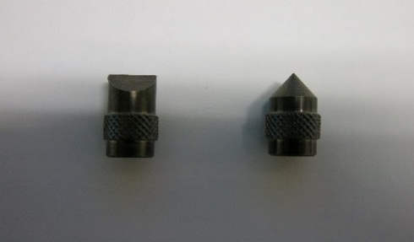
各種医薬品のＰＴＰ包装開封強度
先端形状
先端形状
薬 品 名
強度（Ｎ）
時間(Ｓ）
強度（Ｎ）
時間(Ｓ）
ムコダイン錠250mg | 12.3±0.6 | 10.9 | 17.9±0.5 | 8.9
アリナミンF糖衣錠25mg | 8.1±0.6 | 11.7 | 11.9±0.8 | 9.8
マグミット錠500mg | 12.5±0.4 | 12.1 | 15.4±0.5 | 9.9
アマリール錠0.5mg | 19.8±2.8 | 7.6 | 39.5±1.5 | 5.8
ガスモチン錠5mg | 18.1±0.7 | 11.1 | 25.7±1.5 | 8.9
メネシッド配合錠100mg | 22.2±1.9 | 9.1 | 29.4±0.9 | 6.5
シグマート錠5mg | 16.4±1.5 | 7.8 | 34.1±1.1 | 5.5

Slide 10
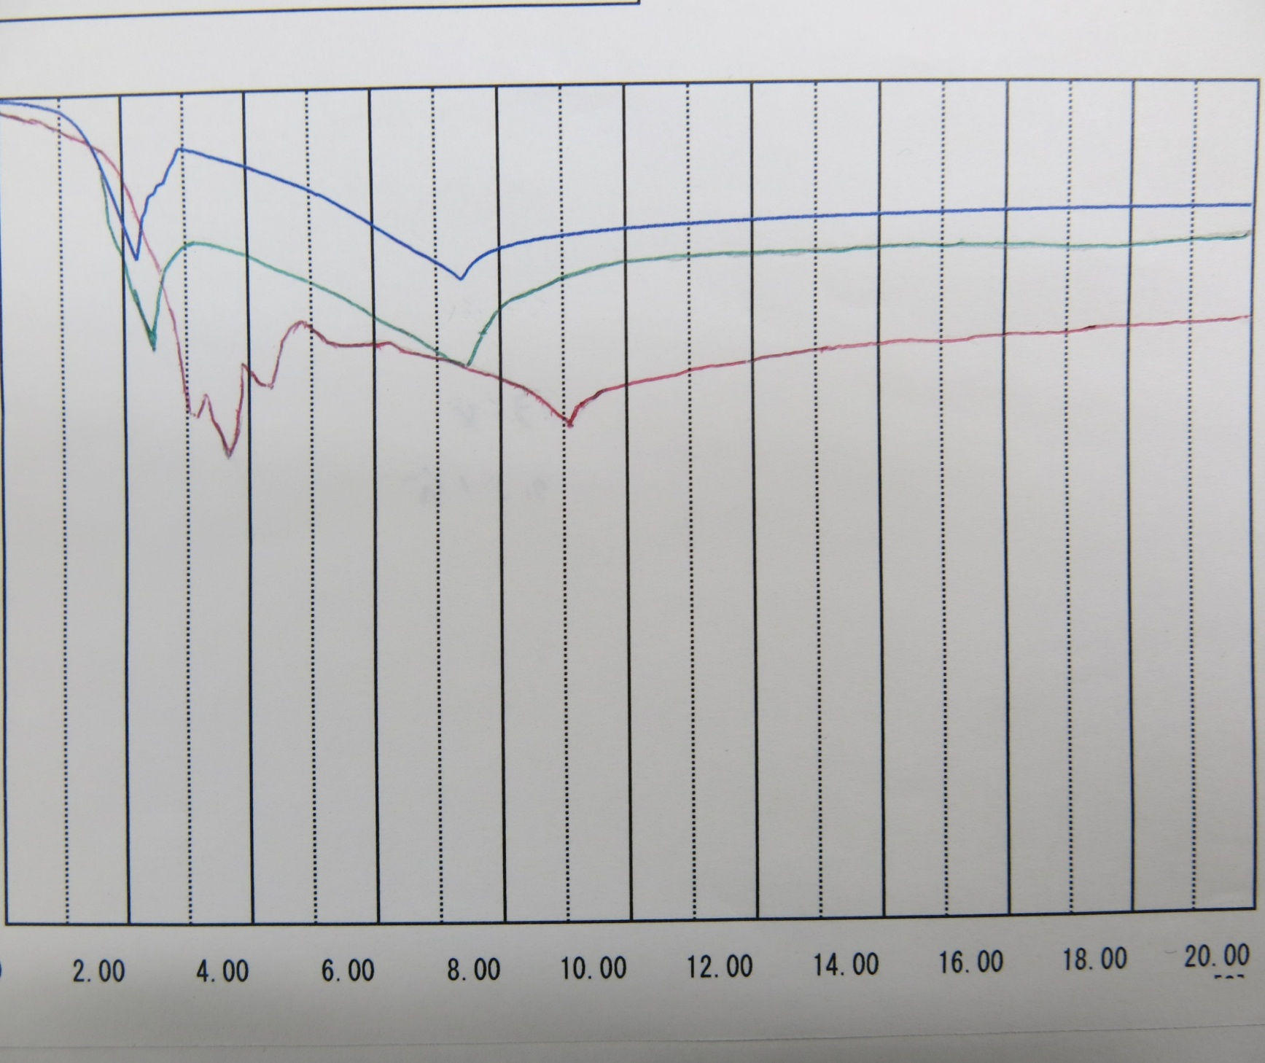
ＰＴＰ包装開封強度曲線
(N)
0
シグマート錠
10
アマリール錠
20
プレドニン錠
30
40
50
0
2.0
4.0
6.0
8.0
10.0
12.0
14.0
16.0
18.0
20.0
時間（Ｓ）

Slide 11
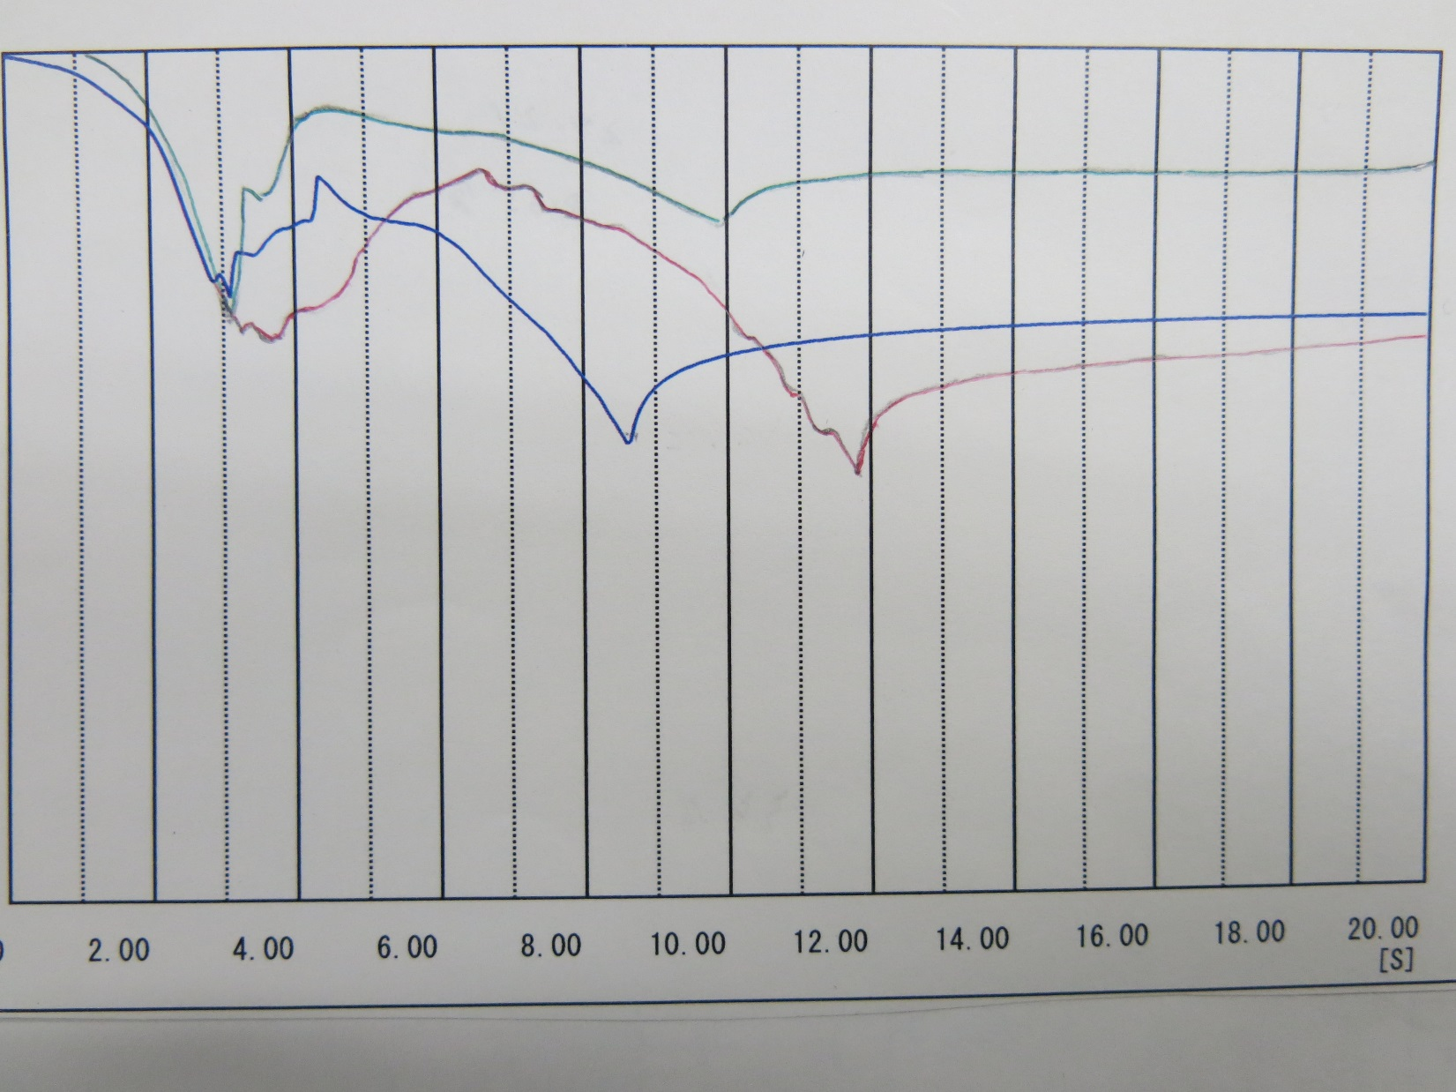
ＰＴＰ包装開封強度曲線
(N)
0
セロクラール錠
10
チラーヂンS錠
20
パキシルCR錠
30
40
50
0
2.0
4.0
6.0
8.0
10.0
12.0
14.0
16.0
18.0
20.0
時間（Ｓ）

Slide 12
７０歳以上の女性来局者での検討
【方法】対象者は、四国調剤グループ内の
２店舗に来局された７０歳以上の女性２２名とした。対象者には、市販医薬品のＰＴＰ包装から薬剤を取り出してもらい、取り出しにかかる時間、握力を測定した。また、対象者かの意見、感想も聞き取った。

Slide 13
対象者の基礎資料
年 齢 ：７９．５ ± ５．７ (才)
握力（右）：１７．１ ± ３．６ （kg）
握力（左）：１５．８ ± ３．４ （kg）
取り出し方法
指 先： ４名
指 腹： １８名
７５～７９歳女性：２２．２７(kg)
文部科学省が実施している体力・運動能力調査結果
（平成２５年度版）

Slide 14
取り出し時間の平均値
医薬品名 | 取り出し時間の平均値（秒）
ムコダイン錠250mg | 1.27
デパケンR錠200mg | 1.09
アリナミンF糖衣錠25mg | 1.18
マグミット錠500mg | 1.36
セロクラール錠20mg | 1.27
アマリール錠0.5mg | 2.54
プレドニン錠5mg | 2.23
ガスモチン錠5mg | 1.50
メネシッド配合錠100mg | 1.95
チラージンS錠50μg | 2.09
パキシルCR錠12.5mg | 2.72
クレストール錠2.5mg | 2.51
オパルモン錠5μg | 1.63
シグマート錠5mg | 1.77
デプロメール錠25mg | 2.41

Slide 15
PTP包装の径と錠剤径との比
医薬品名 | 外装径/錠剤径 | 外装径 | 錠剤径
ムコダイン錠250mg | 1.95 | 10.01 | 8.67
デパケンR錠200mg | 1.33 | 14.14 | 10.6
アリナミンF糖衣錠25mg | 1.12 | 9.49 | 8.45
マグミット錠500mg | 1.14 | 12.27 | 10.69
セロクラール錠20mg | 1.14 | 9.44 | 8.26
アマリール錠0.5mg | 1.69 | 7.67 | 4.54
プレドニン錠5mg | 1.25 | 6.44 | 5.14
ガスモチン錠5mg | 1.22 | 11.41 | 9.34
メネシッド配合錠100mg | 1.14 | 14.79 | 13.03
チラージンS錠50μg | 1.21 | 7.93 | 6.62
パキシルCR錠12.5mg | 1.31 | 9.45 | 7.21
クレストール錠2.5mg | 1.87 | 10.51 | 5.61
オパルモン錠5μg | 1.57 | 10.26 | 6.52
シグマート錠5mg | 1.32 | 6.74 | 5.09
デプロメール錠25mg | 1.21 | 6.24 | 5.15

Slide 16
まとめ・考察
１．各PTP包装の取り出し強度は、品目毎により異なった。
２．PTP包装の径と錠剤径との比が取り出し強度に影響
その比が大きいほど取り出し強度は大であった。
３．高齢者によるPTP包装からの錠剤の取出し試験では、
多くの方が指先で取り出しを行っていた。
４．取り出しにかかる時間は品目間で差が認められた。
５．試験を行った15品目中、「取り出しに時間がかかった・
苦労する」ものが半数以上であった。
６．取り出しで苦労する品目は、取り出し強度も大であった。
７．錠剤の径が小さい品目は、取り出し難い。
８．握力と取り出し時間との関連性は、認められなかった。

Slide 17
これらのことより、高齢者への薬剤交付時には、PTP包装径と錠剤径に差がある薬剤では、包装の押す位置を正確に指導するか、一包化調剤を行う必要があると考える。

